Slide 1









K-Digital Training
AI Chat System For
Medicine Recommendation
TEAM 1 헬스케어 메이트
박민수(조장), 곽용환, 백유안, 장세은, 주정현

Slide 2

K-Digital Training
목 차
01
프로젝트 개요
02
프로젝트 팀 구성 및 역할
03
프로젝트 수행 절차 및 방법
04
프로젝트 수행 경과
05
자체 평가 의견

Slide 3









01
K-Digital Training
프로젝트 개요
기획
의도
챗봇과 대화하며 자유롭게 증상을 설명하고 손쉽게 약품을 추천 받을 수 있도록 함
기획
목표
언제든지 사용자가 정확한 의약품 정보를 확인하고 자신에게 맞는 약품을 찾을 수 있음
기대
효과
누구나 접근 가능한 UI로, 자신의 증상에 맞는 약품의 제품명과 효능을 손쉽게 찾아볼 수 있음

Slide 4


02
K-Digital Training
프로젝트 팀 구성 및 역할
훈련생 | 역할 | 담당 업무
박민수 | 팀장 | Backend Engineer
곽용환 | 팀원 | Backend Engineer
주정현 | 팀원 | Backend Engineer
장세은 | 팀원 | Frontend Engineer
백유안 | 팀원 | Frontend Engineer

Slide 5



03
K-Digital Training
프로젝트 수행 절차 및 방법
프로젝트의 사전 기획과 프로젝트 수행 및 완료
구분 | 기간 | 활동 | 비고
사전 기획 | 11/5(화) |  | 아이디어 선정
데이터 수집 | 11/5(화) ~ 11/11(월) |  | 공공데이터포털 데이터 참조
데이터 전처리 | 11/11(월) ~ 11/18(월)
모델링 | 11/11(월) ~ 11/25(월) |  | 팀별 중간보고 실시
서비스 구축 | 11/25(월) ~ 11/28(목) |  | 최적화, 오류 수정
총 개발기간 | 11/5(화) ~ 11/28(목)(총 4주)
프로젝트 기획 및 주제 선정
기획안 작성
필요 데이터 및 수집 절차 정의
외부 데이터 수집
데이터 정제 및 정규화
모델 구현
시스템 서비스 설계
하이브리드 앱 플랫폼 구현

Slide 6
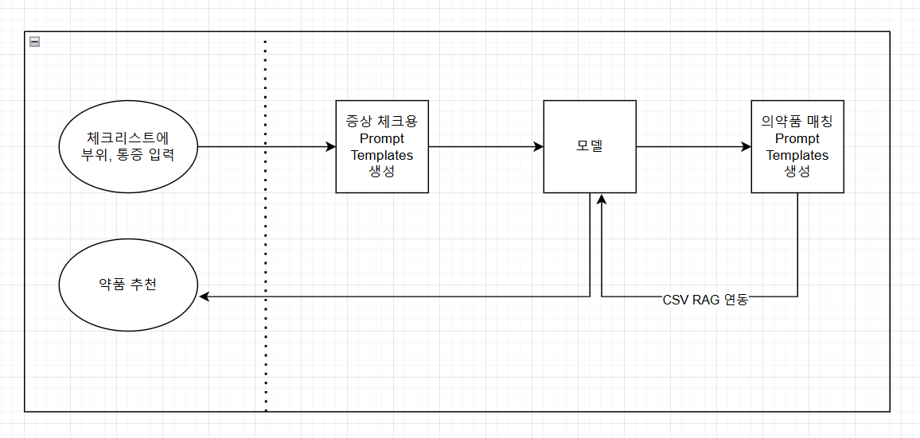
04
K-Digital Training
프로젝트 수행 경과
프로세스 다이어그램
프롬프트

Slide 7
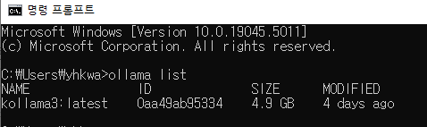
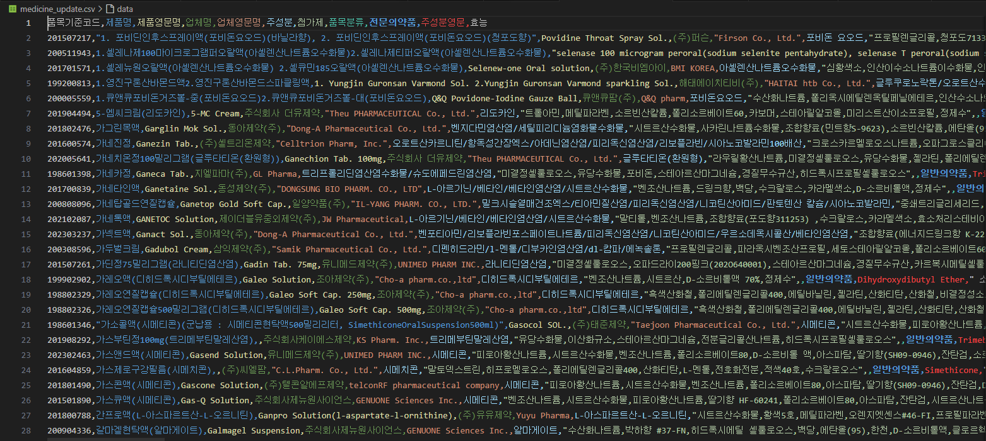
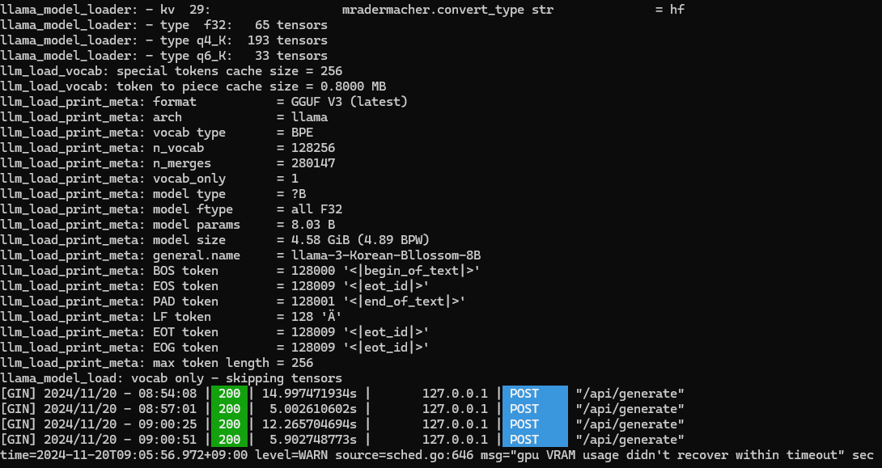
04
K-Digital Training
프로젝트 수행 경과
Retrieval Processing (Embedding Model)
사용 데이터
llama-3-Korean-Bllossom-8B 모델 이용
데이터 출처: 식약처 의약품통합정보 시스템 데이터(e약은요)
사용자 입력 시 서버 호출 요청 (POST 방식)

Slide 8
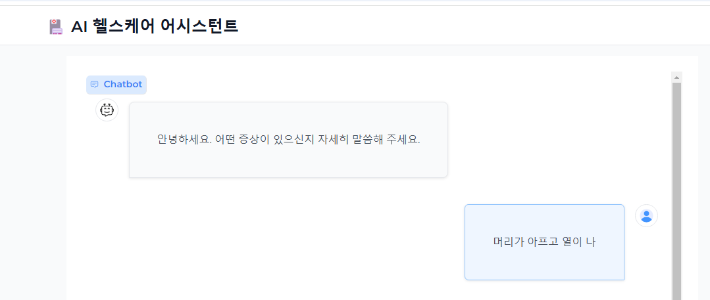
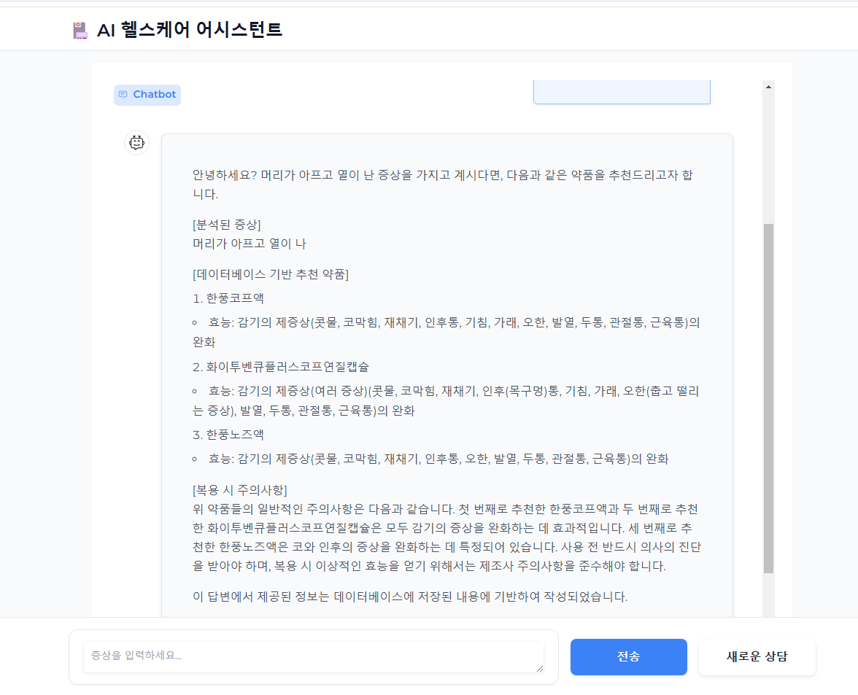
04
K-Digital Training
프로젝트 수행 경과
페이지 화면
①
②
③
① 챗봇 초기 시스템 프롬프트
② 사용자 증상 입력
③ 증상 분석 후 약 제품명과 효능, 주의사항 안내

Slide 9



05
K-Digital Training
자체 평가 의견
프로젝트 기획 종합 평가
9 / 10 점 (주관적)
프로젝트 결과물에 대한 완성도 평가
프로젝트의 잘된 부분
LLM 환각(Hallucination) 발생 빈도가 현저히 적음
추후 개선점이나 보완할 점
사용자 피드백 시스템 구축
다국어 지원 확대
정교한 추천 알고리즘 개발
느낀 점 및 경험한 성과
수업 시간에 배운 지식을 프로젝트에 연계할 수 있어 유익
앞으로 실무에서의 활용 가능성을 발견

Slide 10

감사합니다.

